Slide 1
ooo的重要經歷/成果
ooo的報考動機
請扣緊系上的培育目標人才，不要亂亂寫
ooo的讀書計畫
請扣緊系上的課程規劃、教授專長，不要亂亂寫

Slide 2

ooo的自我介紹
ooo的照片集
ooo的自傳/興趣/專長
請扣緊系上的人才特質，不要亂亂寫
班級﹍座號﹍姓名﹍﹍﹍

Slide 3
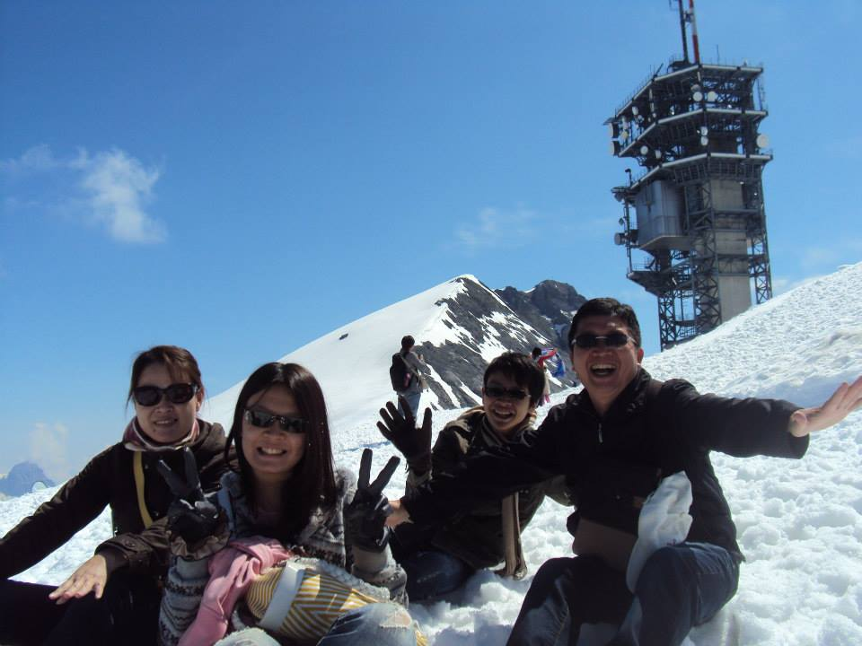
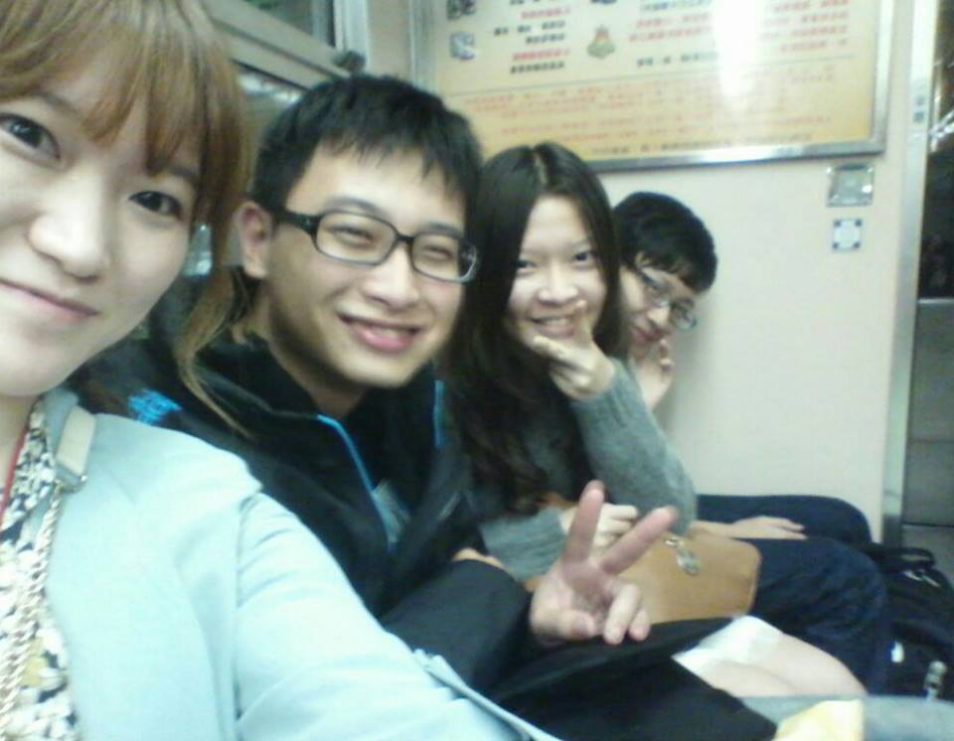

獲獎紀錄及證明
我的Family
我的Style
國中、小 | 高中
全國音樂比賽初賽男子合唱團 第一名 全國音樂比賽複賽男子合唱團 第二名 於國小榮獲熱心服務獎 | 校內3Q達人甄選活動 班級AQ達人代表 校內3Q達人甄選活動 AQ達人校內初選第二名 彰師大企管研習營之證書 彰師大企管研習營之創意行銷競賽中 奪得冠軍 高中幹部證明:副班長
我是陳柏壬，86年9月28日出生於澎湖，父親曾任職於海軍總部，屆齡退休後目前在科技公司任職；母親是全職的家庭主婦，因父母工作關係，目前家住高雄，就讀鼓山高中。姊姊大我三歲，正就讀於 貴校，並擔任學生會行政部部長。
由於父母平時待人謙和、喜歡旅遊，耳濡目染下，謙虛有禮是我在待人處事上的基本態度、嘗試新奇事物是我的嗜好；雖然如此，家人也常常鼓勵我參與許多團體表演與競賽，這讓我深刻體會到團隊合作以及全力以赴的精神。

Slide 4
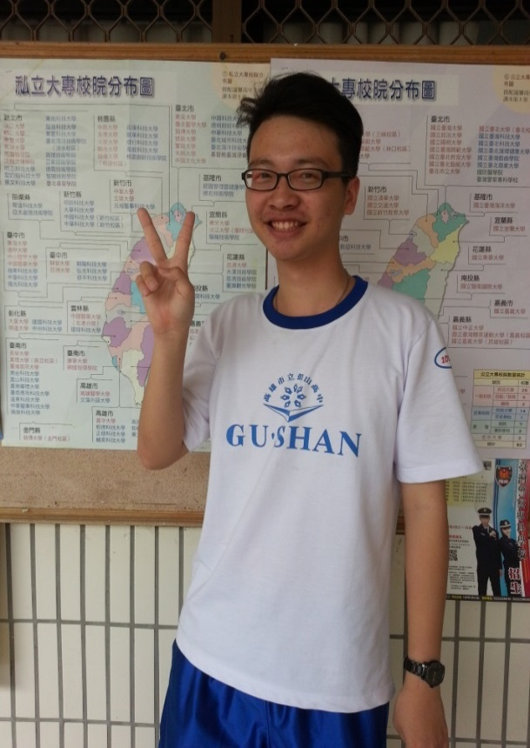
義守大學
生物醫學工程
成為醫工人
讀書計畫
由於全家經常旅遊，這幾年遊歷歐洲及日本後，發現先進國家對於生物醫學科技結合資訊工程的投入不遺餘力，台灣這幾年也意識到醫工的前景，未來如何從工程技術中輔助醫學、進而提升醫療水平，這是一個非常值得持續研究探討的課題。我也希望在大學四年內、或未來能親手做出一台能以神經元作為主體、藉由資訊載台與機械的結合，製造出”類”義肢，讓不幸失去四肢的人們有機會”再生”手足，尋回健全的歡笑。
近程: | 1.提升英文能力 2.了解科系概況
中程: | 1.鞏固課業 2.積極爭取交換家庭及留學資格 3.參與校內外活動及考試 4.加強第三語言
遠程: | 1.投入職場 2.出國深造
姓名 | 陳柏壬
生日 | 86.9.28
興趣 | 旅行、游泳、自編詞曲
座右銘 | 鳳凰涅槃，等待浴火重生

